Slide 1
Mobile Reporting Tool
MS3: Architektur und Prototyp

Slide 2

Inhalt
Ziele, Risiken, Funktionalität
Architektur
Packages (Layers, Tiers)
Problemdomain
User Interface
Tests
Live-Demo
Projektstand

Slide 3

Ziele
Technische Risiken eliminieren
Machbarkeit beweisen
Vorbereitung Konstruktionsphase
Evaluation Werkzeuge / Bibliotheken

Slide 4

Risiken
Technologieunterschied Client / Server
Keine globale ID, solange nicht auf Server
Unsichere Datenübertragung
Informationsasymmetrie
Dateninkonsistenz
Datenverlust
→ Protokoll
Konzentration Stundeneintrag

Slide 7
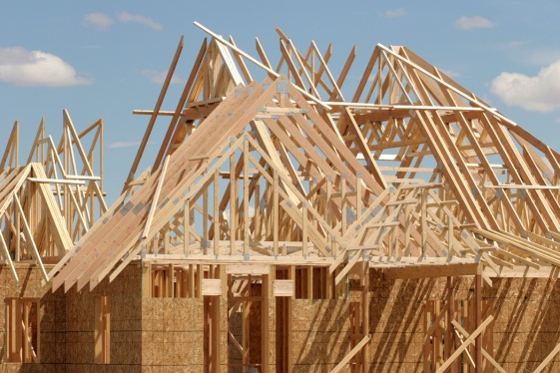
Funktionalität
Simples, funktionsfähiges GUI
Stundeneintrag erfassen und übertragen
CRUD Stundeneintrag auf Server
Unit Tests (Server und Client)
Über alle Layers und Tiers
Android GUI → … → Android DB → Netz-
werk → Server DB → … → Server GUI

Slide 8
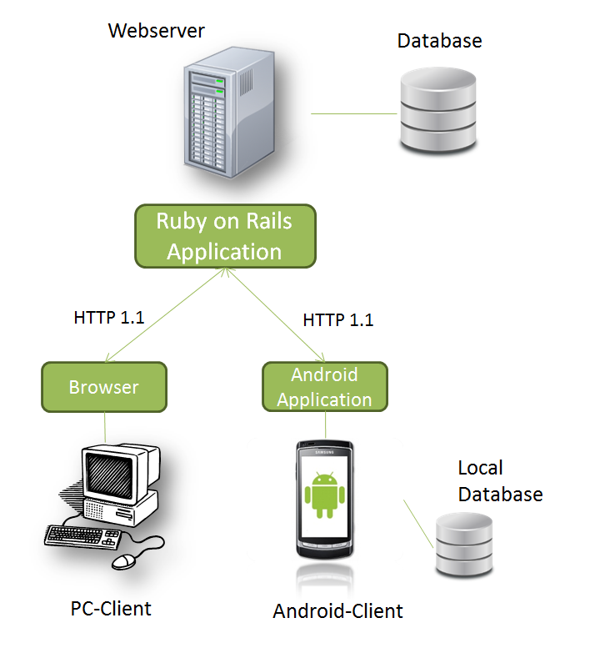
Architektur
Server
Apache Webserver
MySQL DB
PC Client
HTTP
Browser (XHTML, CSS, JS)
Android Client
HTTP
SQLite DB

Slide 9
Tiers
Protokoll HTTP 1.1
Client: Android Version 2.1
Anwendung: mrt.apk
Server: Linux mit Apache
Anwendung: rails_app

Slide 10
Packages
Konzentration Android
Schichtenarchitektur
Schwache Kopplung
Aufteilbar
Einzeln Testbar
Realisierung

Slide 12
Architekturentscheidungen

Slide 13
Problemdomain Android

Slide 14
Problemdomain Server

Slide 15
User Interface

Slide 16
Systemtest

Slide 17
Unit Tests

Slide 18
Live-Demo

